Slide 1
Criteria Mix

Slide 2
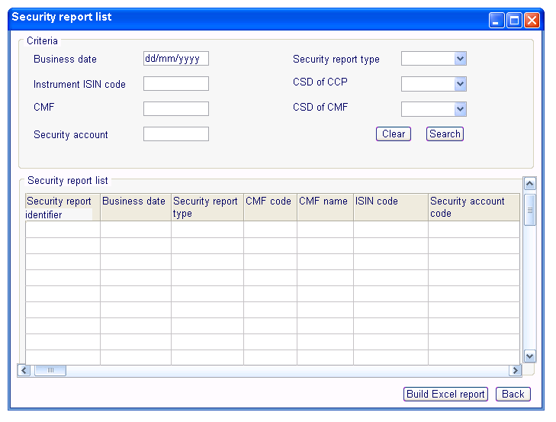
Cas classique : un écran Sélection/Liste
La partie haute de l’écran est le panneau de sélection qui permet la saisie des critères.
La partie basse est un tableau où l’on viendra afficher les résultats de la recherche

Slide 3
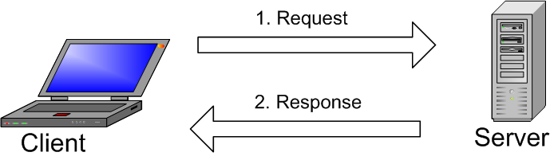
Déroulement de la recherche
Les critères sélectionnés sont envoyés au serveur
Celui-ci envoie au client la liste des items obtenus

Slide 4
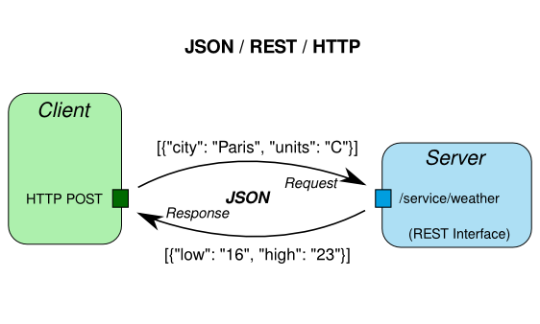
Echanges au format JSON

Slide 5
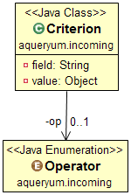
Représentation d’un critère
En format JSON
{ field: "hair_color"
, op: "eq"
, value: "blond"
}
En Java

Slide 6
Ensemble de critères
{ criteria: [ {field: "hair_color", op: "eq", value: "black " } // [1]
, {field: "garter_color", op: "eq", value: "turquoise" } // [2]
, {field: "specialsign_type", op: "eq", value: "freckles" } // [3]
, {field: "specialsign_location", op: "eq", value: "cheek" } // [4]
]
}
Par défaut, la condition représentée vaut : [1] AND [2] AND [3] AND [4]
Mais on peut avoir à représenter des expressions algébriques plus variées, avec l’opérateur OR au lieu de AND et des sous-expressions isolées par des parenthèses. Les parenthèses sont représentées par la clé criteria. On peut préciser l’opérateur OR dans la clé clause.
L’expression sera convertie en un objet Prescriptions (décrit page suivante) au moment de l’entrée dans le serveur.

Slide 7
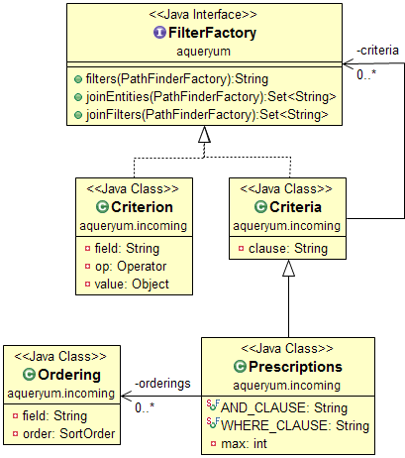
Objet reçu par le serveur
Les critères sont structurés en «Criteria» selon le pattern Composite
Le Criteria racine est contenu dans «Prescriptions» selon le pattern Décorateur

Slide 8
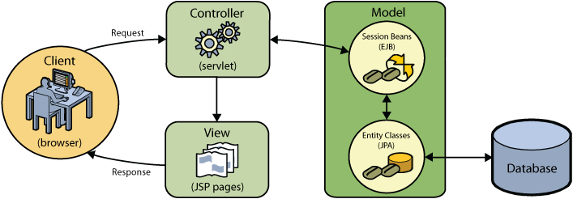
Accès à la base
Pour obtenir la liste, une requête est adressée à la base
Cette requête est construite à partir des critères représentés dans l’objet Prescriptions

Slide 9
Structure d’une requête (JPQL)
SELECT report.cSecReportRef
, report.dBus
…
FROM ScSecurityReport report
, ScProdInst instrument
, ScRefCurr currency
WHERE instrument.cIsinInst = report.cIsinInst
AND instrument.cCurrTrd = currency.cIsoCurr
…
AND report.cIsinInst = 'FR0000051732‘
AND da.cDep = 'IBLSA‘
…
ORDER BY report.dBus
…
} Colonnes
}Tables, jointures
} Filtres

Slide 10
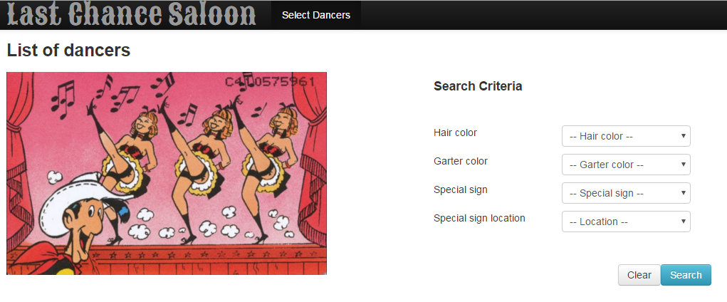
Variété des requêtes
Pour un même panneau de sélection, on peut obtenir des requêtes de forme variée.
Exemple :

Slide 11
Au Last Chance Saloon
… Lucky Luke cherche une danseuse.
Elle est blonde.
Elle est blonde et elle porte une jarretière violette.
SELECT dancer.name
FROM Dancer dancer
WHERE dancer.hairColor = 'blond‘
SELECT dancer.name
FROM Dancer dancer
, Garter garter
WHERE dancer.hairColor = 'blond'
AND garter.color = ‘purple'
AND garter.owner = dancer.id

Slide 12
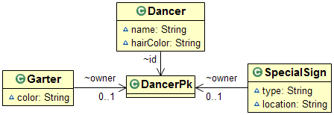
Elle est blonde, elle porte une jarretière violette et elle a un grain de beauté sur la xxxxx joue.
SELECT dancer.name
FROM Dancer dancer
, SpecialSign specialSign
, Garter garter
WHERE dancer.hairColor = 'blond'
AND garter.color = ‘purple'
AND specialSign.type = 'beauty_spot'
AND specialSign.location = 'cheek'
AND specialSign.owner = dancer.id
AND garter.owner = dancer.id

Slide 13

Réduire la complexité
Pour un seul panneau de sélection, le code destiné à produire de ces requêtes à partir des critères peut devenir un fameux plat de spaghetti. Notre projet avait des dizaines d’écrans de sélection.

Slide 14
Solution pour tous les cas du panneau
DancersPathFinder.Factory factory = new DancersPathFinder.Factory();
JpqlPrescriptionsTranslater translater = new JpqlPrescriptionsTranslater(factory);
String query = "SELECT dancer.name FROM Dancer dancer"
+ translater.translate(prescriptions, true);
AVEC
public enum DancersPathFinder implements PathFinder {
hair_color ("dancer", "hairColor", " “ , " "),
specialSign_type ("specialSign", "type"
, ", SpecialSign specialSign"
, " AND specialSign.owner = dancer.id"),
specialSign_location("specialSign", "location"
, ", SpecialSign specialSign"
, " AND specialSign.owner = dancer.id"),
garter_color ("garter", "color"
, ", Garter garter"
, " AND garter.owner = dancer.id");
… }

Slide 15
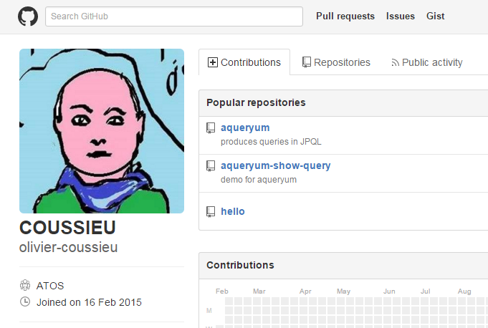
Conclusion
https://github.com/olivier-coussieu
Vous trouverez les sources dans
aqueryum et aqueryum-show-query
Je rédigerai une doc plus détaillée si quelqu’un me le demande.

